Slide 1
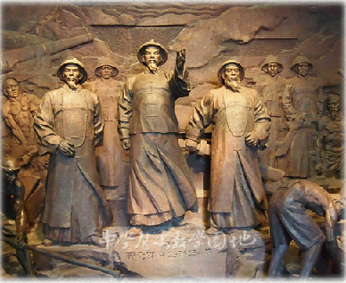


中外历史纲要（下）
统编新教材《中外历史纲要》（下）
导言课
授课人：刘 涛

Slide 2
统编新教材《中外历史纲要》（下）·导言课
目 录
CONTENT
一、什么是世界史？
二、为何要学习世界史？
三、 如何学好世界史？

Slide 3
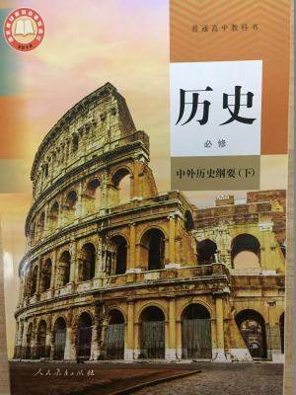
统编新教材《中外历史纲要》（下）·导言课
一、什么是世界史？
世界史是一个个国家历史的总和吗？
世界史是中国史的并列学科吗？
世界史是中国历史以外的历史吗？
1.含义： 世界历史是历史学的一门重要学科。是以世界全局的观点，综合考察世界各国和各地区、各民族的历史。它研究和阐明人类历史的演变，从中揭示历史发展的规律和趋向；研究的是人类历史自孤立、分散的人群发展成为一个密切联系的整体的过程。

Slide 4
统编新教材《中外历史纲要》（下）·导言课
一、什么是世界历史？
2.世界历史的分期:
(1)世界古代史：自远古有人类以来至公元15世纪末。讲述古代文明的多元发展格局；由于农耕文明生产力的发展而促成的欧亚大帝国的形式以及这些地区文明的相互交往；解释人类从原始社会发展为奴隶社会和封建社会的基本过程。人类各地基本处在相互隔绝和孤立分散状态，但也通过战争、贸易等途径建立了初步的联系。
(2)世界近代史：15世纪末地理大发现至20世纪初帝国主义的形成。重点讲述新航路开辟与世界历史形成过程；西方人文主义和思想解放运动与资本主义制度建立之间的历史渊源。工业革命与马克思主义诞生的伟大意义；资本主义世界市场不断扩大和全球联系的不断加强。到19世纪末，形成了世界资本主义经济体系，世界各地均被纳入该体系之中。
(3)世界现代史：20世纪初至今。重点讲述两次世界大战；十月革命和苏联社会主义建设与改革；国际秩序的演变；二战后国际关系中的冷战以及社会主义、资本主义和新兴民族独立国家发展的历史进程，关注世界日益联成密不可分的整体，构成世界各国相互依存、相互竞争相互影响的复杂局面。该世纪既是千年之交的世纪，也是人类社会遭受前所未有的战争浩劫和取得空前发展的世纪。

Slide 5
统编新教材《中外历史纲要》（下）·导言课
一、什么是世界历史？
3.对世界史内容的总认识:
现行高中教材世界史总的编写体例是通史知识结构，也是高中世界史的学术体系和知识的呈现方式，特别注重揭示世界历史发展的大趋势，有助于理解唯物史观关于人类历史纵向发展与横向发展、以及它们之间相辅相成辩证关系：
▶纵向发展：描述社会发展阶段，即我们通常所说的社会生产力的发展引起生产关系变化从而引起社会形态变化；
▶横向发展：描述人类历史是如何从原始的相对孤立的分散的人群发展到今天全球密切联系的整体的过程，即世界历史的形成过程；
▶纵向发展与横向发展相辅相成，前者加强后者，后者反作用于后者，共同推动历史前进。

Slide 6
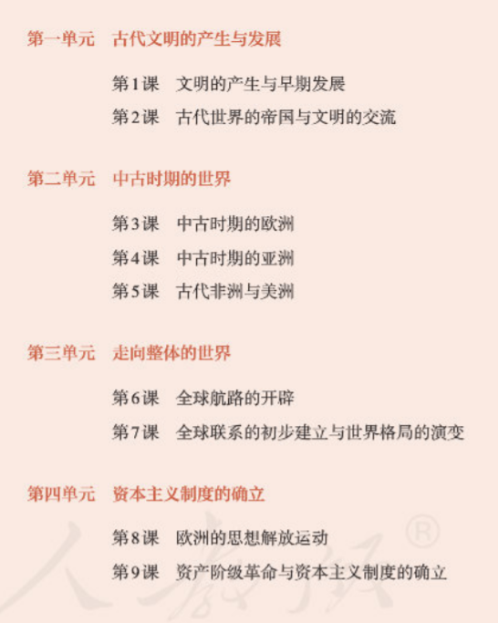
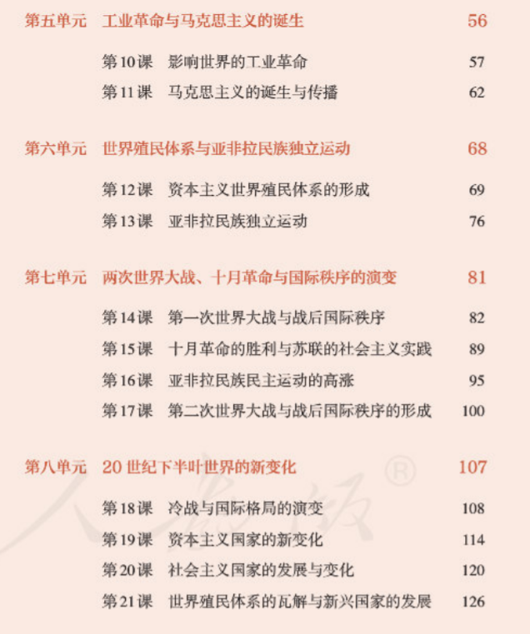
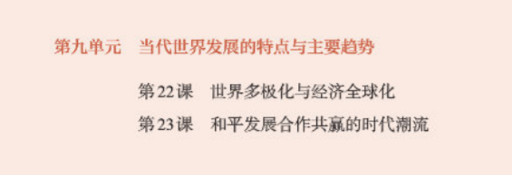
统编新教材《中外历史纲要》（下）·导言课
资本主义制度
世界近代史
奴隶制
世界古代史
封建制
分散 整体
资本主义制度与社会主义制度并存
世界现代史
资本主义制度
世界近代史

Slide 7
统编新教材《中外历史纲要》（下）·导言课
二、为什么要学习世界历史？
1.学习世界历史，不仅帮助我们了解世界，而且有助于理解中国历史。
在世界范围内，任何国家和民族都不可能与外界隔绝，而且人类文明越发达，国际交往越密切。中国越来越离不开世界，世界也越来越离不开中国。
2．吸收和借鉴外国优秀的文明成就，为我们正在进行的社会主义现代化建设所用。
学习世界历史的目的是为了应用。这里说的应用，便是吸收和借鉴外国优秀的文明成就，为我们正在进行的社会主义现代化建设所用。
3．更好的适应全球化、信息化的需要，培养具有国际视野、包容意识、科学精神、放眼寰宇、胸怀天下的新时代公民，适应新时代中国与世界关系的历史性变化。

Slide 8
统编新教材《中外历史纲要》（下）·导言课
4．扩大和深化思想教育。
（1）历史唯物主义教育。不论历史如何曲折、复杂，都改变不了历史发展的总趋势。社会主义终将代替资本主义。通过世界历史的学习，我们可以清晰地看到这一发展历程。切实体会到历史的发展是有规律的，后一种社会形态比前一种社会形态进步。
（2）爱国主义教育。爱国主义，是千百年来巩固起来的对自己祖国的一种最深厚的感情。这种感情，你有，我有，中国人有，外国人也有，它是世界各国人民的共同财富。通过世界历史的学习，我们会接触到世界各国、各民族的爱国者，深入到当时的历史氛围。
（3）“人类命运共同体”思想教育。“人类命运共同体”思想的提出是以习近平同志为核心的党中央准确把握时代发展大势的产物，是为未来世界发展提供的中国方案。彰显了中国的大国责任。

Slide 9
统编新教材《中外历史纲要》（下）·导言课
三、如何学好世界史？
（一）日常要求：
1.准备：两种不同颜色笔；作业本/默写本；笔记本等。
2.预习：通读课文，圈划；完成导学案。
3.课堂：
（1）课前：背诵并默写上一课重难点；
（2）课堂：认真听讲、做好笔记（重难点记在本课标题空白处；笔记记在书本或笔记本均可。）
（3）练习：配套导学案、同步练习及其他教辅资料；
4.晚自习：根据老师的要求预习、练习、阅读等。

Slide 10
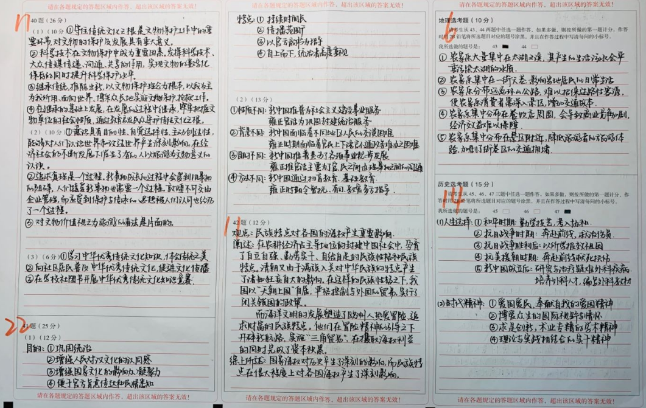
统编新教材《中外历史纲要》（下）·导言课
（二）考试要求及规范作答
（1）态度：按时按要求参加考试，不得作弊，坚决杜绝空白试卷和在试卷上乱涂乱画。
（2）时间：合理分配时间，先易后难，尽量在规定的时间里把每题都做完。
（3）卷面三化：工整化、要点化（序号化）、角度化。

Slide 11
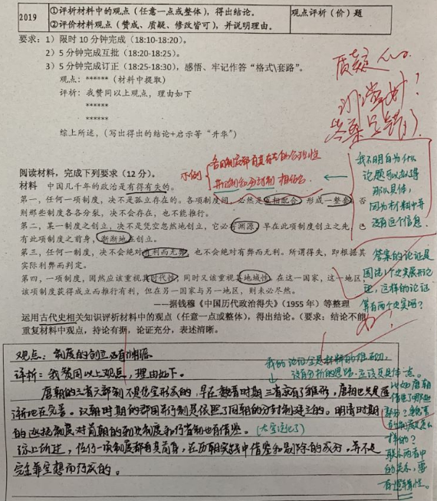
统编新教材《中外历史纲要》（下）·导言课
（三）日常讲评试卷、作业的订正
1.选择题：
理解掌握正确选项原因；
明确错误原因，标注正确答案
2.材料题：如图
3.答题专业术语积累

Slide 12
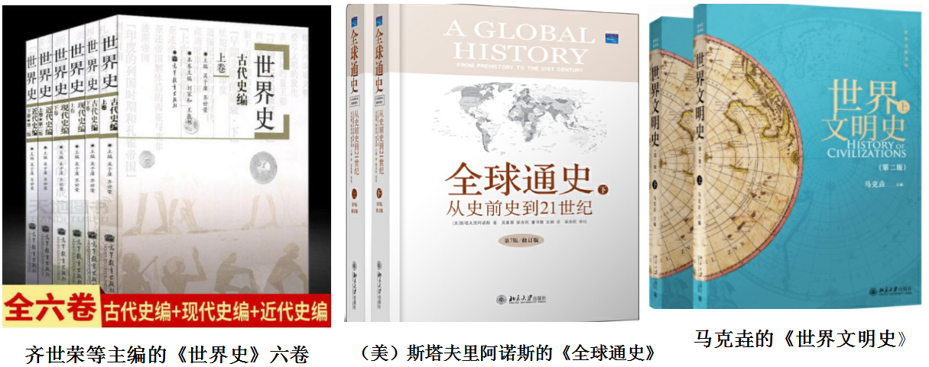

统编新教材《中外历史纲要》（下）·导言课
（四）适当涉猎一些有关的课外书籍、影视及专业网站
1.书籍：

Slide 13
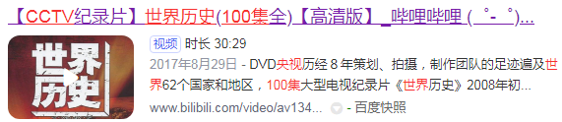
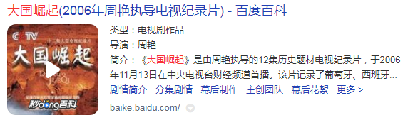
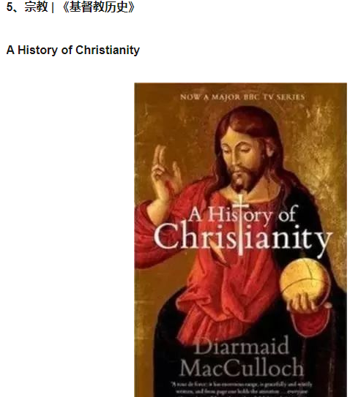
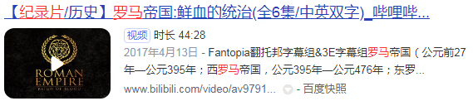
统编新教材《中外历史纲要》（下）·导言课
（四）适当涉猎一些有关的课外书籍、影视及专业网站
2.纪录片：

Slide 14
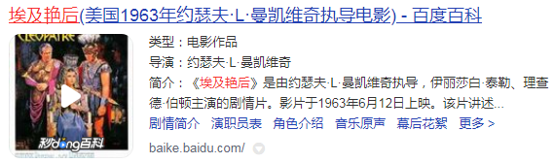
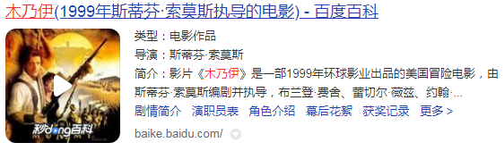
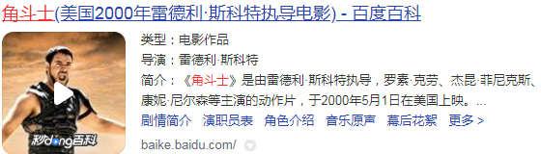
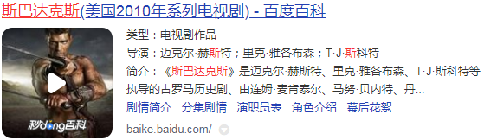
统编新教材《中外历史纲要》（下）·导言课
（四）适当涉猎一些有关的课外书籍、影视及专业网站
3.影片：

Slide 15
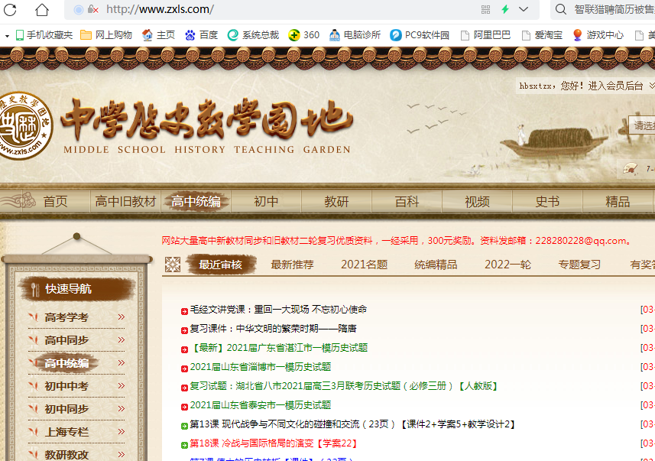
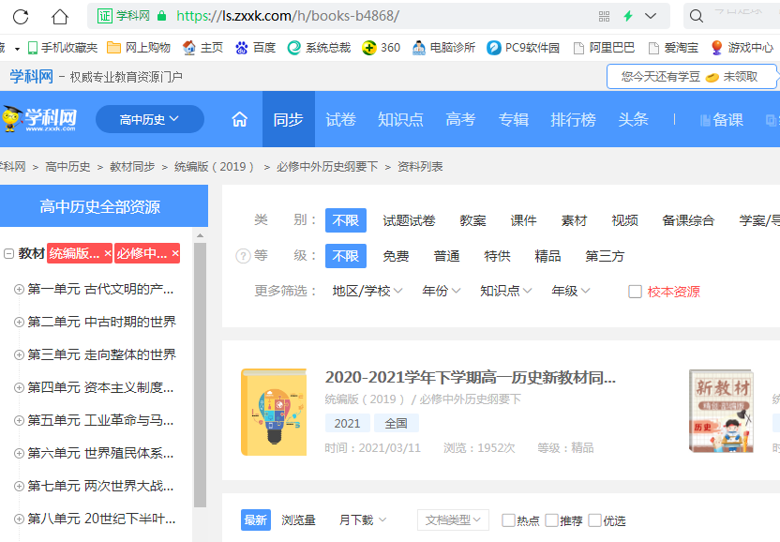
统编新教材《中外历史纲要》（下）·导言课
（四）适当涉猎一些有关的课外书籍、影视及专业网站
4.网站：

Slide 16

统编新教材《中外历史纲要》（下）·导言课
仙桃中学高一历史组
谢谢聆听！
THANK YOU FOR WATCHING！

